Slide 1
Здоровый образ жизни ребенка в детском саду
Детский садик №220
Воспитатель младшей группы
Алатырцева Ю.Н.

Slide 2
Здоровый образ жизни Это комплекс оздоровительных мероприятий, обеспечивающих гармоничное развитие и укрепления здоровья, повышения работоспособности людей.

Slide 3
Основные составляющие здорового образа жизни
Соблюдение правил гигиены
Отказ от вредных привычек
Двигательная активность
Рациональное питания

Slide 5
Рациональное питание
Правильное питание, как образ жизни – это разнообразная, свежая пища в умеренных количествах , съедаемая в удовольствие.
В детском садике у ребенка безупречное питание. Оно включает в себя все необходимые для организма компоненты: белки , жиры, углеводы, витамины , минеральные соли, микроэлементы и воду.

Slide 6
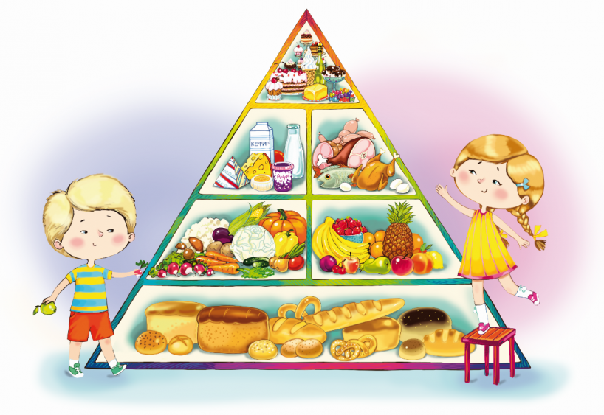

Slide 7
Правильное питание- это наш вклад в здоровье ребенка

Slide 8
Правильное питание- это наш вклад в здоровье ребенка

Slide 9
Пейте дети молоко, будете здоровы

Slide 10
Двигательная активность
Здоровый образ жизни в детском саду предполагает приобщение детей к двигательной культуре через целенаправленное физическое воспитание.
Для того чтобы не возникал дефицит движения, мы используем следующие режимные моменты:
утренняя гимнастика и гимнастика при пробуждении;
физкультурные и музыкальные занятия;
прогулки на свежем воздухе;
подвижные игры различной степени активности;
физкультминутки и динамические паузы;
пальчиковые игры;
самостоятельная двигательная деятельность.

Slide 11
Спорт – это жизнь!

Slide 12
Летние прогулки
Летний период дает больше возможностей для развития двигательной активности ребенка во время прогулок на свежем воздухе. В процессе ежедневного проведения подвижных игр и физических упражнений на прогулке расширяется двигательный опыт детей, совершенствуется имеющиеся навыки в основных движениях; развиваются ловкость, быстрота, выносливость; формируется самостоятельность, активность, положительное взаимодействие со сверстниками.

Slide 15
Режим дня
Режим дня ребенку необходим для его полноценного развития. Составляют его с учетом возраста малыша. Режим дня способствует укреплению здоровья, полноценному отдыху, необходимой физической активности.

Slide 17
Соблюдение правил гигиены

Slide 18
Внимание!!!МИКРОБЫ!!!

Slide 19
Профилактика

Slide 20
Спасибо за внимание!

